Slide 1


ΟΙΚΟΝΟΜΙΚΗ ΤΩΝ ΕΠΙΧΕΙΡΗΣΕΩΝ
ΑΝΤΙΛΑΜΒΑΝΟΜΕΝΟΙ ΤΙΣ ΣΥΝΘΕΤΕΣ [COMPLEX] ΠΑΡΑΜΕΤΡΟΥΣ ΠΟΥ ΔΙΑΜΟΡΦΩΝΟΥΝ ΤΗΝ ΙΣΟΡΡΟΠΙΑ ΜΕΤΑΞΥ
ΘΕΣΜΩΝ [INSTITUTIONS], ΕΠΙΧΕΙΡΗΣΕΩΝ ΚΑΙ ΖΗΤΗΣΗΣ
ΕΡΓΑΛΕΙΟΘΗΚΗ ΓΙΑ ΕΠΙΤΕΥΞΗ SUSTAINABILITY & RESILIENCE
21032025
ΔΙΔΑΣΚΩΝ: ΔΗΜ.ΚΑΜΠΗΣ
https://www.google.com/url?sa=t&source=web&rct=j&opi=89978449&url=https://www.youtube.com/watch%3Fv%3DBj6KLv7kv2Q&ved=2ahUKEwjK4Kr8s5qMAxXVhP0HHcCGKowQz40FegQICBAJ&usg=AOvVaw38BWTplqhx1j4QipnyLP_P

Slide 2



Symphony No. 5 (Mahler) Leonard Bernstein conducted it during the funeral Mass for Robert F. Kennedy ... "The Finale of Mahler's Fifth Symphony: Long-Range Musical Thought. "Adagietto" is an Italian musical term that translates to "slightly slow" or "a little slower" in English. It is used to indicate that the music should be performed at a tempo slightly slower than "andante" but with a gentle and flowing character ΟΙ ΣΥΝΘΕΤΕΣ [COMPLEX] ΠΑΡΑΜΕΤΡΟI ΠΟΥ ΔΙΑΜΟΡΦΩΝΟΥΝ ΤΗΝ ΙΣΟΡΡΟΠΙΑ ΜΕΤΑΞΥ ΘΕΣΜΩΝ [INSTITUTIONS], ΕΠΙΧΕΙΡΗΣΕΩΝ ΚΑΙ ΖΗΤΗΣΗΣ

Slide 3
James B Glattfelder : A Brief Story of Success: The Manifestation of Knowledge and the Hydra of Ignorance, April 2019 In book: Information—Consciousness—Reality: How a New Understanding of the Universe Can Help Answer Age-Old Questions of Existence, Ch.: 8, Publisher: Springer, Cham
“... It is tempting to declare the victory of the human mind over ignorance. By applying pure thought the workings of the universe are deciphered, from fundamental processes to complex phenomena. Uncertainty has been banished, or so it seems. With pride the insights the mind has uncovered are swiftly translated into technology, bearing witness to the powers of the human intellect. Yet, astonishingly, the grand narrative does not end here. Indeed, it only truly begins. What remains to be explained are still the same age-old questions vexing the human mind. Why is there anything at all? What can I really know? What is the true nature of reality? What exactly is consciousness? What about all the strange cosmic coincidences leading up to this moment? Confronting these questions evokes existential dilemmas, ontological paradoxes, and epistemic uncertainty. The foundations of the edifice of knowledge start to shift and cracks emerge.
Είναι δελεαστικό να δηλώνει κανείς τη νίκη του ανθρώπινου μυαλού επί της άγνοιας. Με την εφαρμογή της καθαρής σκέψης αποκρυπτογραφούνται οι λειτουργίες του σύμπαντος, από θεμελιώδεις διαδικασίες έως πολύπλοκα φαινόμενα. Η αβεβαιότητα έχει εξοριστεί, ή έτσι φαίνεται. Με περηφάνια, οι γνώσεις που έχει αποκαλύψει το μυαλό μεταφράζονται γρήγορα στην τεχνολογία, μαρτυρώντας τις δυνάμεις της ανθρώπινης διάνοιας. Ωστόσο, εκπληκτικά, η μεγάλη αφήγηση δεν τελειώνει εδώ. Πράγματι, μόνο αληθινά αρχίζει. Αυτό που μένει να εξηγηθεί είναι ακόμα τα ίδια παλαιά ερωτήματα που ταράζουν το ανθρώπινο μυαλό. Γιατί υπάρχει τίποτα; Τι μπορώ πραγματικά να ξέρω; Ποια είναι η αληθινή φύση της πραγματικότητας; Τι ακριβώς είναι η συνείδηση; Τι γίνεται με όλες τις παράξενες κοσμικές συμπτώσεις που οδήγησαν σε αυτή τη στιγμή; Η αντιμετώπιση αυτών των ερωτημάτων προκαλεί υπαρξιακά διλήμματα, οντολογικά παράδοξα και επιστημική αβεβαιότητα. Τα θεμέλια του οικοδομήματος της γνώσης αρχίζουν να αλλάζουν και αναδύονται ρωγμές.

Slide 4
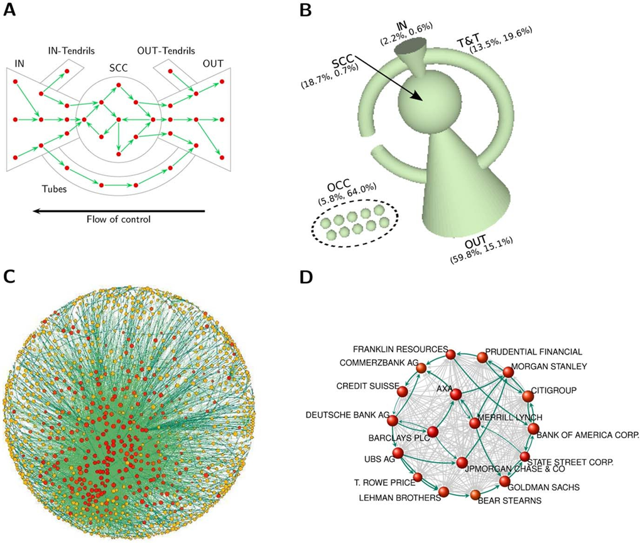
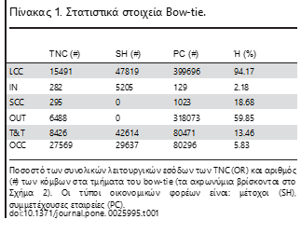
Τι είναι το «Σύστημα» & πως επηρεάζει την παγκόσμια οικονομία και αντιλήψεις – συμπεριφορές [Το δίκτυο του παγκόσμιου εταιρικού ελέγχου, Stefania Vitali, James B. Glattfelder, Stefano Battiston, Έδρα Σχεδιασμού Συστημάτων, ETH Ζυρίχης, Ζυρίχη, Ελβετία] βλέπε συνημμένα δύο άρθρα
Η δομή του δικτύου ελέγχου των πολυεθνικών επιχειρήσεων επηρεάζει τον ανταγωνισμό στην παγκόσμια αγορά και τη χρηματοπιστωτική σταθερότητα. Μέχρι στιγμής, είχαν μελετηθεί μόνο μικρά εθνικά δείγματα και δεν υπήρχε κατάλληλη μεθοδολογία για την αξιολόγηση του ελέγχου σε παγκόσμιο επίπεδο. Παρουσιάζουμε την πρώτη διερεύνηση της αρχιτεκτονικής του διεθνούς δικτύου ιδιοκτησίας, μαζί με τον υπολογισμό του ελέγχου που κατέχει κάθε παγκόσμιος παίκτης. Διαπιστώνουμε ότι οι πολυεθνικές εταιρείες σχηματίζουν μια γιγαντιαία δομή με παπιγιόν και ότι ένα μεγάλο μέρος του ελέγχου καταλήγει σε έναν μικρό στενά συνδεδεμένο πυρήνα χρηματοπιστωτικών ιδρυμάτων. Αυτός ο πυρήνας μπορεί να θεωρηθεί ως μια οικονομική ''υπερ- οντότητα'' που εγείρει νέα σημαντικά ζητήματα τόσο για τους ερευνητές όσο και για τους υπεύθυνους χάραξης πολιτικής
..

Slide 5
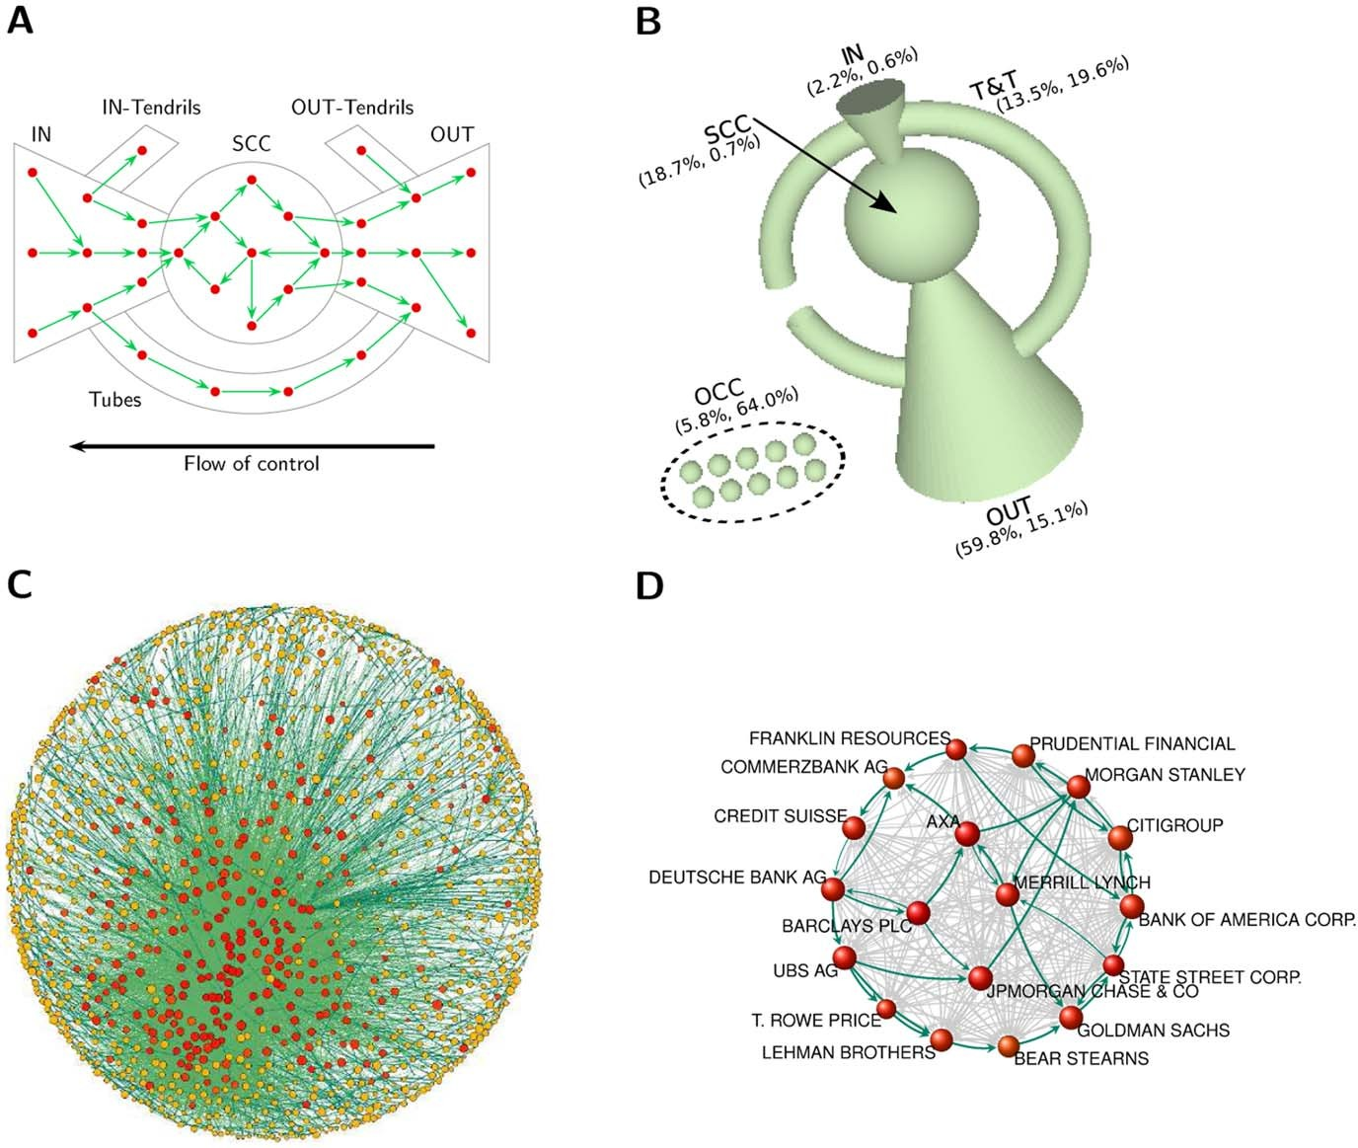
Τοπολογία δικτύου. Ένα bow-tie αποτελείται από το εσωτερικό τμήμα (IN), το εξωτερικό τμήμα (OUT)

Slide 6
(βλέπε συνημμένο αρχείο στα έγγραφα)

Slide 8
ΟΙ ΣΥΝΘΕΤΕΣ [COMPLEX] ΠΑΡΑΜΕΤΡΟI ΠΟΥ ΔΙΑΜΟΡΦΩΝΟΥΝ ΤΗΝ ΙΣΟΡΡΟΠΙΑ ΜΕΤΑΞΥ ΘΕΣΜΩΝ [INSTITUTIONS], ΕΠΙΧΕΙΡΗΣΕΩΝ ΚΑΙ ΖΗΤΗΣΗΣ
19/03/2025 Fed Rate Decision
Επιχειρώντας μία μία πρώτη εκτίμηση των επιπτώσεων, ο πρόεδρος της Fed US, Τζερόμ Πάουελ επεσήμανε ότι οι δασμοί μπορεί να «καθυστερήσουν» την πρόοδο του πληθωρισμού, και επανέφερε στη ρητορική του τον προσφιλή -την περίοδο της πανδημίας- χαρακτηρισμό «παροδικός» για τον πληθωρισμό. Η Fed πλησιάζει «όλο και πιο κοντά» στη σταθερότητα των τιμών, αλλά οι δασμοί μπορεί να παρατείνουν τη διαδικασία, είπε στην καθιερωμένη συνέντευξη Τύπου μετά την απόφαση της κεντρικής τράπεζας να διατηρήσει αμετάβλητα τα επιτόκια στο στο εύρος 4,25% -4,5%.
06/03/2025_ ECB (Ευρωπαϊκή Κεντρική Τράπεζα)
Χωρίς να κάνει την έκπληξη η Ευρωπαϊκή Κεντρική Τράπεζα μείωσε το κόστος δανεισμού κατά 25 μονάδες βάσης, με το βασικό επιτόκιο να διαμορφώνεται στο 2,5% από το 4% που είχε βρεθεί στα μέσα του περασμένου έτους. Πρόκειται για τη δεύτερη μείωση των επιτοκίων το 2025, και η έκτη από τότε που άνοιξε τον κύκλο χαλάρωσης της νομισματικής πολιτικής, και ενδεχομένως την τελευταία ομόφωνη καθώς οι διαφωνίες μεταξύ των μελών του δ.σ. αναμένεται να ενταθούν το επόμενο διάστημα. Το επιτόκιο είναι τώρα στα χαμηλότερα επίπεδα από τον Φεβρουάριο του 2023. Οι υπεύθυνοι χάραξης πολιτικής βλέπουν μια αυξανόμενη πιθανότητα παύσης τον Απρίλιο, προτού τα επιτόκια πέσουν ξανά, ανέφεραν τέσσερις πηγές στο Reuters.
20/03/2025_ BoE (η Τράπεζα της Αγγλίας)
Αφησε αμετάβλητα τα επιτόκια την Πέμπτη διατηρώντας το επιτόκιο αναφοράς της κεντρικής τράπεζας στο 4,5%.
«Από την προηγούμενη συνεδρίαση της MPC, η αβεβαιότητα της παγκόσμιας εμπορικής πολιτικής έχει ενταθεί και οι Ηνωμένες Πολιτείες έχουν προβεί σε μια σειρά από δασμολογικές ανακοινώσεις, στις οποίες ανταποκρίθηκαν ορισμένες κυβερνήσεις», ανέφερε η δήλωση. «Άλλες γεωπολιτικές αβεβαιότητες έχουν επίσης ενισχυθεί και οι δείκτες αστάθειας των χρηματοπιστωτικών αγορών έχουν αυξηθεί παγκοσμίως». Οι αγορές αναμένουν δύο ακόμη περικοπές κατά 25 μονάδες βάσης φέτος.
20/03/2025_SNB (Εθνική Τράπεζα της Ελβετίας)
Mείωσε τα επιτόκια κατά 25 μονάδες βάσης (bps) στο 0,25% την Πέμπτη, αφήνοντας το κόστος δανεισμού λίγο πάνω από το μηδέν. Αυτή ήταν η πέμπτη διαδοχική μείωση από τότε που η SNB άρχισε να μειώνει τα επιτόκια από το 1,75% πριν από ένα χρόνο. Οι αγορές δεν βλέπουν περαιτέρω μειώσεις, αξιοσημείωτο επειδή η SNB υπήρξε η πιο ανεπτυγμένη κεντρική τράπεζα της αγοράς. Ωστόσο, οι υπεύθυνοι χάραξης πολιτικής δεν έχουν αποκλείσει το ενδεχόμενο επιστροφής στα αρνητικά επιτόκια . «Με τη σημερινή προσαρμογή των επιτοκίων, η SNB διασφαλίζει ότι οι νομισματικές συνθήκες παραμένουν κατάλληλες, δεδομένης της χαμηλής πληθωριστικής πίεσης και των αυξημένων καθοδικών κινδύνων για τον πληθωρισμό», ανέφερεται σε ανακοίνωση της η SNB.
20/03/2025_ BoJ (Κεντρική Τράπεζα Ιαπωνίας)
Αμετάβλητα στο 0,5% διατήρησε την Τετάρτη τα επιτόκιά της η κεντρική τράπεζα της Ιαπωνίας σε μία ομόφωνη απόφαση, καθώς η εξαρτώμενη από τις εξαγωγές χώρα αξιολογεί τον πιθανό αντίκτυπο των προστατευτικών εμπορικών πολιτικών του Προέδρου των ΗΠΑ Ντόναλντ Τραμπ στην οικονομία της. «Η οικονομία της Ιαπωνίας έχει ανακάμψει μέτρια, αν και έχει παρατηρηθεί εν μέρει κάποια αδυναμία», ανέφεραν οι υπεύθυνοι χάραξης πολιτικής της BOJ , ενώ προειδοποίησαν για «υψηλές αβεβαιότητες γύρω από την οικονομική δραστηριότητα και τις τιμές της Ιαπωνίας, συμπεριλαμβανομένης της εξελισσόμενης κατάστασης σχετικά με το εμπόριο… και τη συμπεριφορά των εγχώριων εταιρειών στον καθορισμό των μισθών και των τιμών».

Slide 9
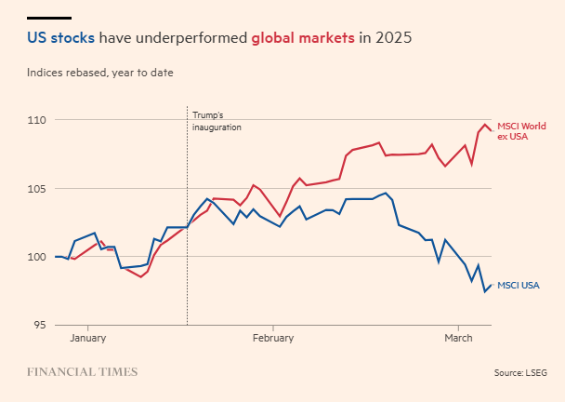
Τι κρύβεται πίσω από τη δραματική αλλαγή στις αγορές Η ξαφνική αλλαγή στις προσδοκίες των επενδυτών για την ανάπτυξη των τριών μεγαλύτερων οικονομικών ανατρέπει τις συναλλαγές (μελετήστε το σχετικό συνημμένο άρθρο)

Slide 10
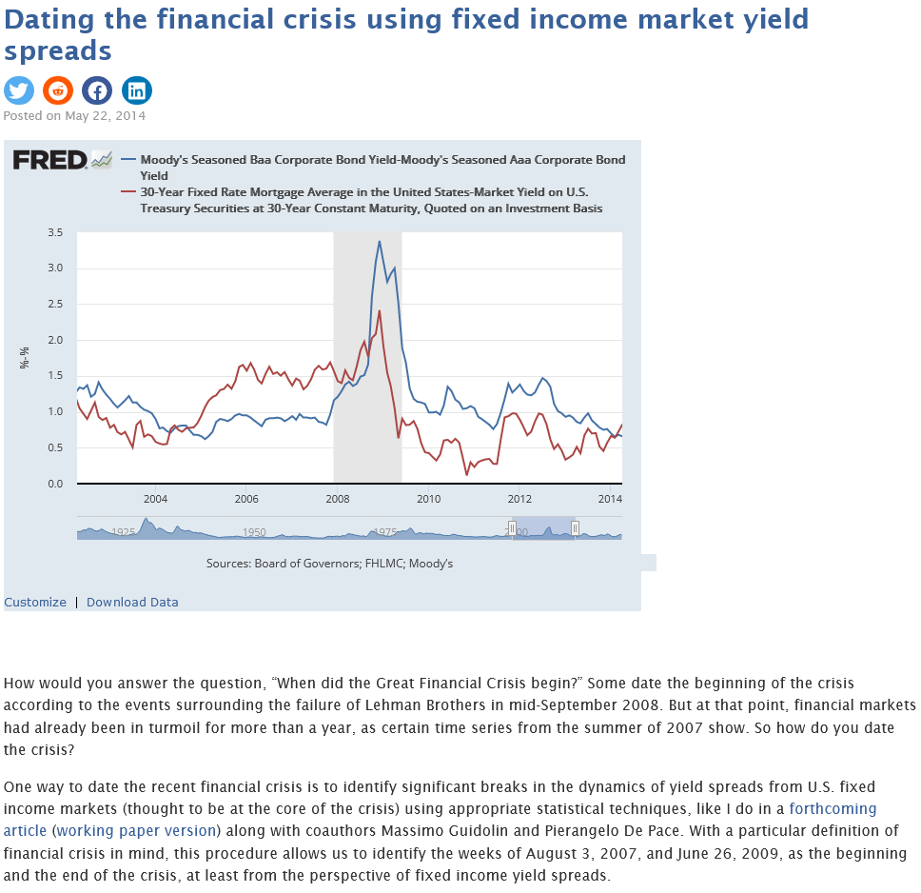
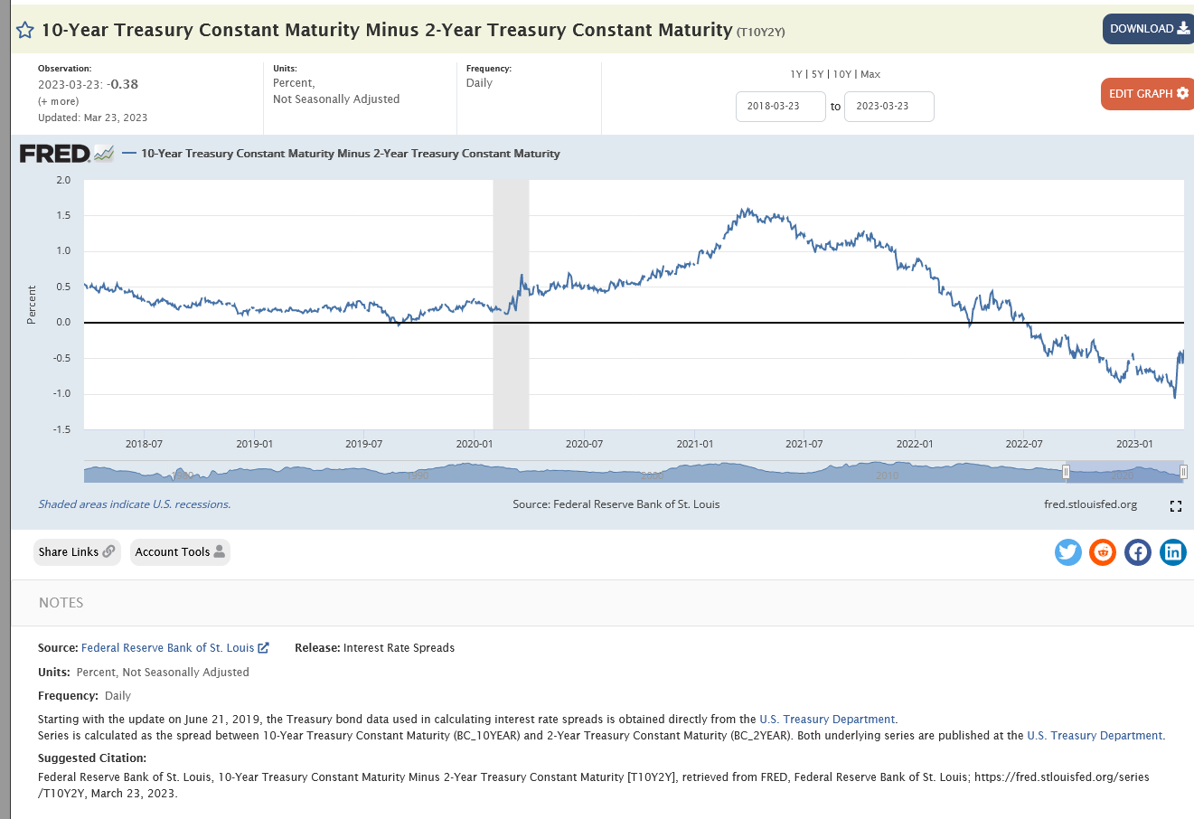
Στοιχεία Πρόβλεψης του «αναπόφευκτου»
Ενδείξεις επερχόμενης χρηματοπιστωτικής κρίσης – ως καταγράφηκε στη κρίση του 2008
https://fredblog.stlouisfed.org/2014/05/dating-the-financial-crisis-using-fixed-income-markets-yields-spreads/?utm_source=series_page&utm_medium=related_content&utm_term=related_resources&utm_campaign=fredblog
Επιβεβαίωση ύφεσης με τη διαφορά επιτοκίων 10ετούς και 2ετούς ομολόγου του Αμερ. Δημοσίου

Slide 11

Κεφάλαιο 21 : ΟΙΚΟΝΟΜΙΚΗ ΤΩΝ ΕΠΙΧΕΙΡΗΣΕΩΝ
Ο κεϋνσιανός σταυρός
Πλήρης απασχόληση: το σημείο εκείνο όπου όσοι άνθρωποι θέλουν να εργαστούν στο τρέχον αγοραίο επίπεδο μισθού, μπορούν να βρουν εργασία.
Σχεδιασμένες δαπάνες, αποταμίευση ή επένδυση: οι επιθυμητές ή σκόπιμες πράξεις νοικοκυριών και επιχειρήσεων.
Πραγματικές δαπάνες, αποταμίευση ή επένδυση: Το ολοκληρωμένο ή εκ των υστέρων αποτέλεσμα των πράξεων νοικοκυριών και επιχειρήσεων.
Θεμελιώδες σημείο της κεϋνσιανής ανάλυσης είναι η διάκριση μεταξύ σχεδιασμένων και πραγματικών αποφάσεων σε νοικοκυριά και επιχειρήσεις.
Τα σχεδιασμένα και τα πραγματικά αποτελέσματα μπορεί να είναι πολύ διαφορετικά.
Έτσι, ο Keynes ισχυρίστηκε ότι δεν υπάρχει κανένας λόγος η ισορροπία εθνικού εισοδήματος να συμπίπτει με την πλήρη απασχόληση.
Οικονομική των Επιχειρήσεων , 3^{η} Έκδοση Συγγραφείς: Mankiw N. Gregory, Taylor P. Mark, Andrew Ashwin
Διαφάνεια 11

Slide 12
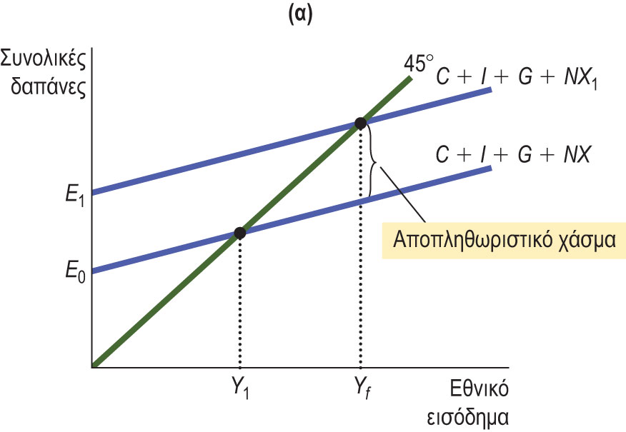
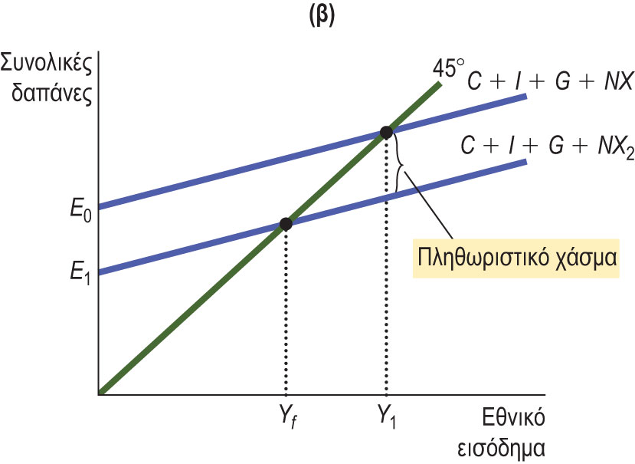
Κεφάλαιο 21 : ΟΙΚΟΝΟΜΙΚΗ ΤΩΝ ΕΠΙΧΕΙΡΗΣΕΩΝ
Αποπληθωριστικά και πληθωριστικά χάσματα
Η γραμμή 45 μοιρών παρουσιάζει όλα τα σημεία που οι καταναλωτικές δαπάνες ισούνται με το εισόδημα.
Η οικονομία βρίσκεται σε ισορροπία εκεί όπου η γραμμή δαπανών, C + I + G + NX, τέμνεται με τη γραμμή 45 μοιρών.
Στη γραφική παράσταση (α) αυτή η ισορροπία είναι μικρότερη από την παραγωγή πλήρους απασχόλησης Yf.
Στο Y1 η ζήτηση είναι ανεπαρκής για να διατηρήσει την παραγωγή πλήρους απασχόλησης.
Η κυβέρνηση θα πρέπει να μετατοπίσει τη γραμμή μέχρι το C + I + G + NX1, για να εξαλείψει το αποπληθωριστικό χάσμα.
Στη γραφική παράσταση (β) η ισορροπία είναι υψηλότερη από την παραγωγή πλήρους απασχόλησης –η οικονομία δεν έχει την ικανότητα να ικανοποιήσει τη ζήτηση. Σε αυτήν την περίπτωση, η κυβέρνηση πρέπει Να μετατοπίσει τη γραμμή C + I + G + NX στο C + I + G + NX2 για να εξαλείψει το πληθωριστικό χάσμα.
Οικονομική των Επιχειρήσεων , 3^{η} Έκδοση Συγγραφείς: Mankiw N. Gregory, Taylor P. Mark, Andrew Ashwin
Διαφάνεια 12

Slide 13
Κεφάλαιο 21 : ΟΙΚΟΝΟΜΙΚΗ ΤΩΝ ΕΠΙΧΕΙΡΗΣΕΩΝ
Αποτέλεσμα πολλαπλασιαστών
Πολλαπλασιαστικό αποτέλεσμα: οι επιπρόσθετες μετατοπίσεις στη συνολική ζήτηση που προκύπτουν όταν η επεκτατική δημοσιονομική πολιτική αυξάνει το εισόδημα και κατ’ επέκταση τις καταναλωτικές δαπάνες.
Η υψηλότερη κρατική ζήτηση οδηγεί σε υψηλότερη ζήτηση για επενδυτικά αγαθά. Αυτό το φαινόμενο ονομάζεται «επιταχυντής επενδύσεων».
Οικονομική των Επιχειρήσεων , 3^{η} Έκδοση Συγγραφείς: Mankiw N. Gregory, Taylor P. Mark, Andrew Ashwin
Διαφάνεια 13

Slide 14
Κεφάλαιο 21 : ΟΙΚΟΝΟΜΙΚΗ ΤΩΝ ΕΠΙΧΕΙΡΗΣΕΩΝ
Μια εξίσωση για τον πολλαπλασιαστή δαπανών
Οριακή ροπή προς κατανάλωση: το ποσοστό του επιπλέον εισοδήματος που ένα νοικοκυριό δαπανά αντί να το αποταμιεύει.
Πολλαπλασιαστής = 1 + MPC + MPC2 + MPC3 +…
MPC + MPS = 1,
Οικονομική των Επιχειρήσεων , 3^{η} Έκδοση Συγγραφείς: Mankiw N. Gregory, Taylor P. Mark, Andrew Ashwin
Διαφάνεια 14

Slide 15
Κεφάλαιο 21 : ΟΙΚΟΝΟΜΙΚΗ ΤΩΝ ΕΠΙΧΕΙΡΗΣΕΩΝ
Άλλες εφαρμογές του αποτελέσματος πολλαπλασιαστών
Μπορεί να εφαρμοστεί σε κάθε γεγονός που αλλάζει τις δαπάνες σε κάθε συστατικό του ΑΕΠ: κατανάλωση, επενδύσεις, κρατικές αγορές ή καθαρές εξαγωγές.
Αυτόνομες δαπάνες: δαπάνες που δεν εξαρτώνται από το εισόδημα.
Οι κρατικές δαπάνες είναι ένα σημαντικό στοιχείο αυτών των δαπανών.
Ο πολλαπλασιαστής έδειξε πώς η τελική αλλαγή στο εισόδημα θα καθοριστεί από το μέγεθος των MPC και MPS: το ποσοστό του επιπρόσθετου 1 € που αποταμίευσαν ή δαπάνησαν οι καταναλωτές.
Όσο πιο υψηλή είναι η MPC, τόσο μεγαλύτερο είναι το αποτέλεσμα πολλαπλασιαστών.
Η διαδικασία των πολλαπλασιαστών σημαίνει ότι η αύξηση των κρατικών δαπανών δεν χρειάζεται να ισούται με το μέγεθος του πληθωριστικού ή αποπληθωριστικού κενού.
Όσο πιο απότομη είναι η κλίση της γραμμής των δαπανών, τόσο πιο μεγάλο είναι το μέγεθος του πολλαπλασιαστή.
Οικονομική των Επιχειρήσεων , 3^{η} Έκδοση Συγγραφείς: Mankiw N. Gregory, Taylor P. Mark, Andrew Ashwin
Διαφάνεια 15

